Slide 1





Novosti in poudarki v učnih načrtih (UN) za ruščino v osnovni in srednji šoli
UN za OŠ: dr. Meta Frank, UN za GIMN: Marjeta Petek Ahačič, Neža Zupančič Logar, Ines Vozelj Šteharnik, Valerija Lah Peternel
koordinatorica za ruščino: mag. Ema Rajh, ZRSŠ
Kurikularna prenova – nove poti do znanja (KUP)

Slide 2
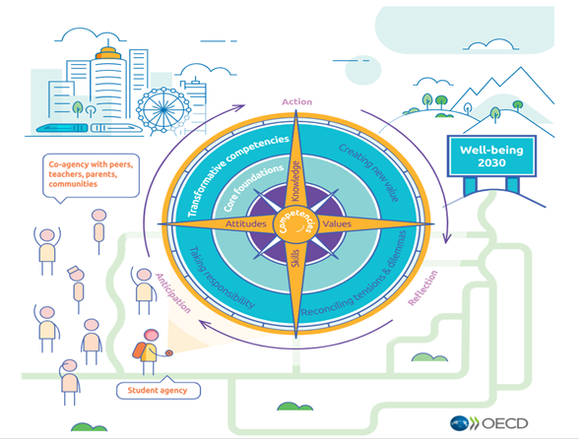
Zakaj prenova kurikuluma/UN/KZ?
Več kot desetletje od zadnje prenove/posodabljanja:
  1999 – kurikulum za vrtce
  2004 - 2010 – katalogi znanj za srednje strokovne in poklicne šole
  2008 – UN za gimnazije
  2011 – UN za osnovne šole
Potrebe po:
prilagajanju družbenim in tehnološkim spremembam,
razvoju kompetenc/veščin "21. stoletja" in skupnih ciljev,
individualizaciji učnega procesa,
upoštevanju strokovnih razprav, nacionalnih in mednarodnih raziskav, trendov, izzivov ter ugotovitev analize UN/KZ (2019),
...
The OECD Learning Compass 2030

Slide 3
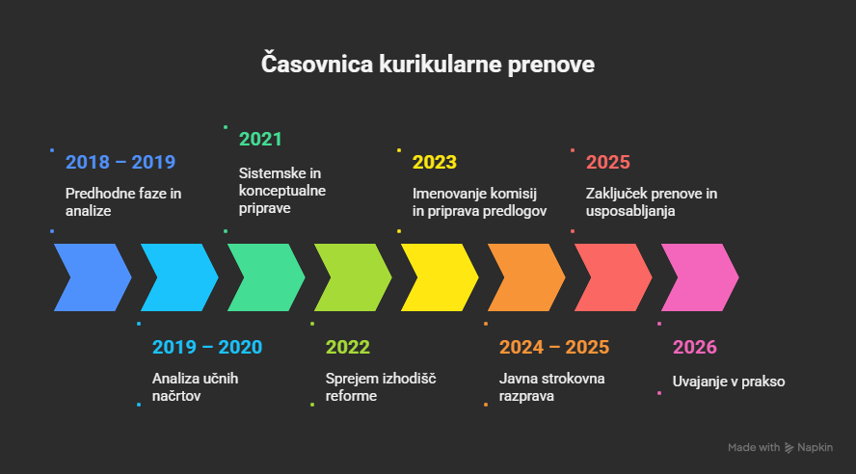
Notes:
Potek prenove po časovni osi:
2018–2019 – Preliminarne faze in analize:
Kdo: Predstavniki Zavoda RS za šolstvo (ZRSŠ), strokovnjaki s področja visokega šolstva oz. znanosti, strokovni in vodstveni delavci.
Kaj: Potekala je analiza prakse in tujih dokumentov kot podlaga za prenovo kurikuluma za vrtce.
2019–2020 – Analiza učnih načrtov:
Kdo: Ožji strokovni tim na ZRSŠ, Strokovni svet RS za splošno izobraževanje (SSSI) je bil seznanjen z analizo.
Kaj: Izvedena je bila analiza učnih načrtov v osnovni šoli in gimnaziji kot podlaga za kurikularno prenovo.
2021 – Sistemske in konceptualne priprave:
Kdo: Vlada Republike Slovenije, Ministrstvo za vzgojo in izobraževanje, ZRSŠ, strokovnjaki.
Kaj:
Potrjen je bil Načrt za okrevanje in odpornost, s čimer je bila sprejeta sistemska politična zaveza k prenovi 216 dokumentov.
April 2021: Imenovani sta bili ekspertni skupini za pripravo izhodišč za prenovo učnih načrtov v osnovni šoli in gimnaziji ter za pripravo izhodišč za prenovo kurikuluma za vrtce. Naloga teh skupin je bila priprava konceptualnih izhodišč, vključno z opredelitvijo smeri, ciljev in načel prenove.
2022 – Sprejem ključnih izhodišč in ustanovitev Kurikularnega sveta:
Kdo: SSSI, ministrica za vzgojo in izobraževanje.
Kaj:
Februar 2022: Sprejeta so bila Izhodišča za prenovo učnih načrtov v osnovni šoli in gimnaziji ter Izhodišča za prenovo kurikuluma za vrtce. Ti dokumenti so utemeljili cilje prenove in določili enotno strukturo učnih načrtov.
Avgust 2022: Ustanovljen je bil Kurikularni svet za spremljanje in usmerjanje prenove vzgojno-izobraževalnih programov.
2023 – Imenovanje komisij in priprave osnutkov:
Kdo: ZRSŠ, Strokovni svet RS za poklicno in strokovno izobraževanje (SSPSI), različne komisije (koordinacijske, za skupne cilje, predmetne kurikularne).
Kaj:
Januar 2023: Imenovana je bila ekspertna skupina za prenovo katalogov znanj za splošne izobraževalne predmete v poklicnem in strokovnem izobraževanju.
2023: Imenovane so bile Komisija za koordinacijo prenove učnih načrtov in katalogov znanj, Komisija za koordinacijo prenove kurikuluma za vrtce ter Komisija za pripravo skupnih ciljev.
Maj 2023 – Maj 2025: Imenovanih je bilo 66 predmetnih kurikularnih komisij (PKK), ki so združevale več kot 1000 sodelujočih. Te komisije so odgovorne za pripravo učnih načrtov, katalogov znanj, kurikuluma za vrtce in didaktičnih priporočil. V tem obdobju je bila imenovana tudi medpredmetna komisija za 1. vzgojno-izobraževalno obdobje (VIO) za učinkovito zasnovo.
Maj 2023 – Oktober 2025: Potekala je intenzivna priprava osnutkov UN in KZ, spremljanje in pregledovanje osnutkov, javne strokovne razprave in predstavitve osnutkov na študijskih srečanjih učiteljev/vzgojiteljev.
Oktober 2023: Sprejete so bile Smernice in usmeritve za PKK in 1. VIO.
7. december 2023: Kurikularni svet je potrdil dokument Skupni cilji in njihovo umeščanje v učne načrte in kataloge znanj.
22. december 2023: SSPSI je sprejel Izhodišča za prenovo katalogov znanj za splošnoizobraževalne predmete v poklicnem in strokovnem izobraževanju.
2025 – Zaključek prenove in usposabljanja:
Kdo: SSSI, SSPSI, ZRSŠ, vrtci, šole.
Kaj:
20. februar 2025: Prva uradna določitev prenovljenega dokumenta Kurikuluma za vrtce s strani SSSI.
December 2025: Zaključek prenove in določitev 216 kurikularnih dokumentov, s čimer se zaključi reformni cilj v okviru Načrta za okrevanje in odpornost.
2025: Začne se usposabljanje strokovnih in vodstvenih delavcev za delo s prenovljenimi dokumenti.
1. september 2025: Začne se uvajanje prenovljenega kurikuluma za vrtce v prakso.
2026 – Uvajanje v prakso:
Kdo: ZRSŠ, šole, vrtci.
Kaj: 1. september 2026: Začne se uvajanje prenovljenih učnih načrtov in katalogov znanj v šolah in vrtcih.

Slide 4


Izhodišča kurikularne prenove
Kaj je kakovostno znanje? Katere veščine
prednostno razvijati?
Kako si predstavljamo splošno izobraženega
mladega posameznika in družbo, katere del so
ter jo soustvarjajo?
Kakšna mora biti šola, da bo takšnega
posameznika lahko izobrazila?
Izhodišča za prenovo kurikuluma za vrtce
(sprejeta februarja 2022).
Izhodišča za prenovo učnih načrtov v osnovni šoli in
gimnaziji(sprejeta februarja 2022).​
Izhodišča za prenovo katalogov znanj za splošno-
izobraževalne predmete v poklicnem in strokovnem
izobraževanju (sprejeta decembra 2023)…​
Notes:
Ob izhodiščih še:
•Smernice za delo PKK pri prenovi Unv OŠ in gim
•Smernice za oblikovanje UN v 1.VIO
•Skupni cilji
•Smernice za pripravo didaktičnih priporočil

Slide 5
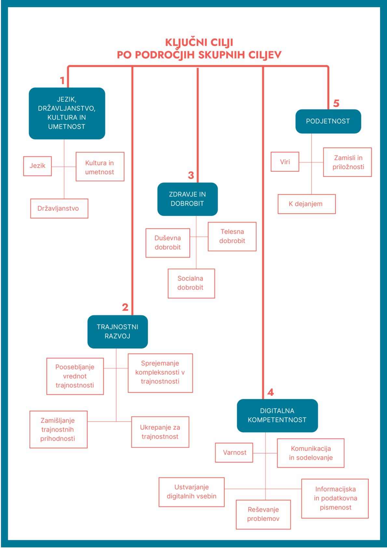
Cilji prenove:
povezovanje (vertikalno in horizontalno), usklajevanje
in aktualizacija kurikularnih dokumentov,
strukturno in terminološko poenotenje,
prilagoditev obsega ciljev glede na razpoložljive ure,
opredelitev ciljev in standardov znanja ter njihovo
povezovanje,
umeščanje skupnih ciljev v učne načrte in kataloge znanj,
posodobitev in razširitev didaktičnih priporočil ter
priporočil za preverjanje in ocenjevanje znanja,
...
Vstaviti "sliko"skupnih ciljev

Slide 6
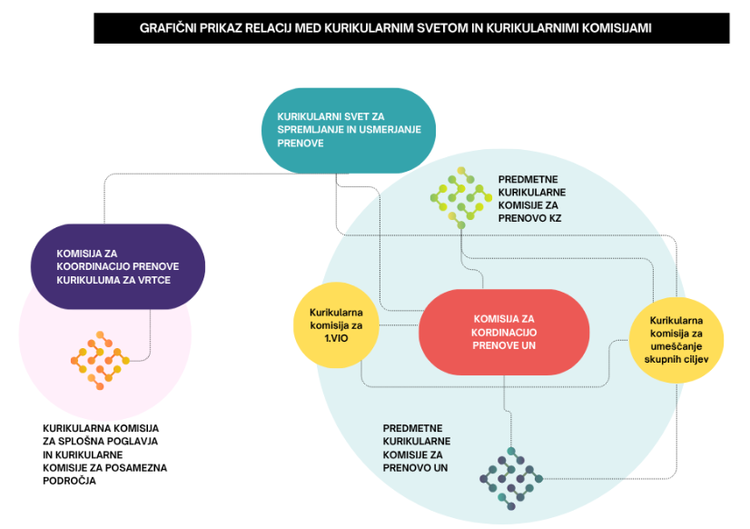
Sodelujoči v kurikularni prenovi
*Tripartitna sestava PKK:
- učitelji/-ce,
- fakultetniki/-ce in
- svetovalke/-ci ZRSŠ.
Notes:
Do junija 2025 je bilo v vseh kurikularnih telesih več kot tisoč članov.
Natančneje, 66 predmetnih kurikularnih komisij (PKK) in kurikularna komisija po področjih dejavnosti – vrtec (imenovana v obdobju maj 2023 – maj 2025) vključujejo 1000 sodelujočih.
917Š= število članic/-ov v PKK (predmetnih kurikularnih komisijah):
št. učiteljic/-ev: 527
št. fakultetnic/-kov: 224
št. svetovalk/-cev: 166
Delo v komisijah poteka v tesnem in kontinuiranem sodelovanju med vsemi udeleženimi. Zavod RS za šolstvo je imenoval več kurikularnih teles, ki vključujejo strokovnjake z različnih področij – predstavnike ZRSŠ, visokošolske oz. znanstvene ustanove ter strokovne in vodstvene delavce iz prakse.
Sodelujoči
Glavna usmerjevalna in koordinacijska telesa:
Kurikularni svet
Komisija za koordinacijo prenove učnih načrtov v osnovni šoli in gimnaziji ter katalogov znanj
Komisija za koordinacijo prenove kurikuluma za vrtce
Ekspertne skupine za pripravo izhodišč:
Ekspertna skupina za pripravo izhodišč za prenovo učnih načrtov v osnovni šoli in gimnaziji:
Ekspertna skupina za pripravo izhodišč za prenovo kurikuluma za vrtce:
Ekspertna skupina za prenovo katalogov znanja za splošne izobraževalne predmete v poklicnem in strokovnem izobraževanju:
Komisija za pripravo skupnih ciljev in njihovo umeščanje v učne načrte in kataloge znanj:
Komisije za pripravo kurikularnih dokumentov:
Predmetne kurikularne komisije (PKK):
Kurikularna komisija po področjih dejavnosti
Medpredmetna komisija za 1. VIO:
Vmes smo dvakrat preverili nastajajoče delovno gradivo in pridobili mnenje učiteljev /študijska srečanja, ankete

Slide 7
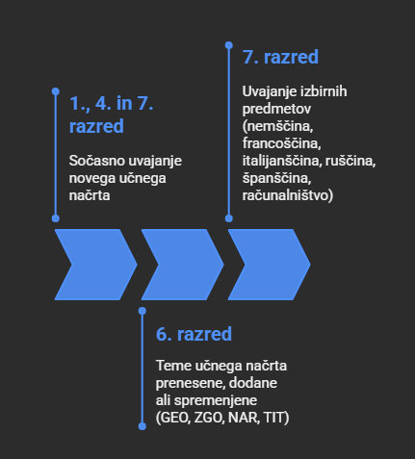
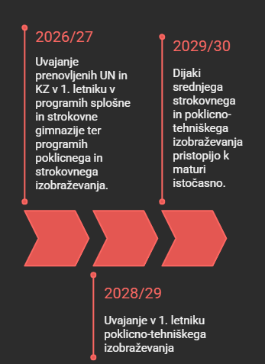
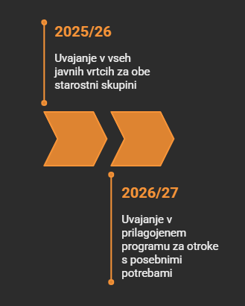
Načrt uvajanja prenovljenega kurikuluma/UN/KZ
Uvajanje prenovljenega kurikuluma
za predšolsko vzgojo
Osnovna šola – šolsko leto 2026/27
Srednja šola
Prenovljeni UN OŠ za odrasle (OŠO) se v dogovoru z Andragoškim centrom Slovenije predvidoma pričnejo uvajati v šol. letu 26/27.
Notes:
📌 Uvajanje prenovljenega kurikuluma za predšolsko vzgojo
✅ 2025/26: Uvajanje v vseh javnih vrtcih za obe starostni skupini.
✅ 2026/27: Uvajanje v prilagojenem programu za predšolske otroke s posebnimi potrebami (razvojni oddelki).
📌 Osnovna šola – šolsko leto 2026/27
🔹 Sočasno uvajanje v 1., 4. in 7. razredu.
🔹 6. razred (GEO, ZGO, NAR, TIT): teme bodisi prenesene, dodane ali spremenjene.
🔹 7. razred: začetek uvajanja nekaterih obveznih izbirnih predmetov (nemščina, francoščina, italijanščina, ruščina, španščina, računalništvo).
📌 Srednja šola
📅 2026/27: Uvajanje prenovljenih UN in KZ v 1. letniku v programih splošne in strokovne gimnazije ter programih poklicnega in strokovnega izobraževanja.
📅 2028/29: Uvajanje v 1. letniku poklicno-tehniškega izobraževanja.
📅 2029/30: Dijaki srednjega strokovnega in poklicno-tehniškega izobraževanja pristopijo k maturi istočasno.
📌 Prenovljeni UN osnovne šole za odrasle (OŠO) se bodo, v dogovoru z Andragoškim centrom
Slovenije, pričeli uvajati predvidoma v šolskem letu 2026/27.

Slide 8
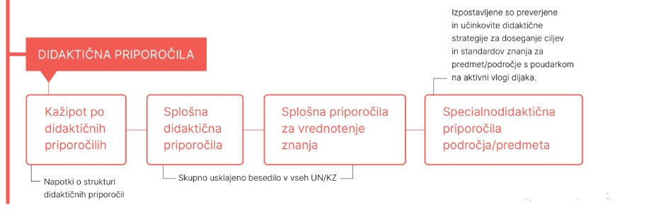
Didaktična priporočila
Dopolnjujejo kurikularne dokumente s praktičnimi navodili za pouk prinašajo didaktične strategije in učne metode...
Spodbujajo aktivno vlogo učenk/-cev in upoštevanje individualnih potreb...
Notes:
Didaktična priporočila so ključen del poenotenih učnih načrtov in katalogov znanj, saj dopolnjujejo kurikularne dokumente z uporabnimi smernicami za načrtovanje in izvajanje pouka. Namenjena so praktični podpori učiteljem, saj vključujejo sodobne didaktične pristope, strategije za doseganje ciljev in standardov znanja ter usmeritve za preverjanje in ocenjevanje. Poseben poudarek je na aktivni vlogi učencev in upoštevanju njihove raznolikosti.
Modul vsebuje:
- Kažipot po didaktičnih priporočilih (besedilo prinaša napotke o strukturi didaktičnih
priporočil)
- Splošna didaktična priporočila (besedilo tega polja je usklajeno in identično v vseh
učnih načrtih in katalogih znanj)
- Splošna priporočila za vrednotenje znanja (besedilo tega polja je usklajeno in identično v vseh
učnih načrtih in katalogih znanj)
- Specialnodidaktična priporočila področja/predmeta
V okviru digitalnega okolja PLATON bodo didaktična priporočila dostopna kot samostojen, a integriran modul, ki omogoča njihovo vključevanje v kurikularne dokumente. Učiteljem bodo tako na voljo kakovostna, preverjena priporočila, ki bodo prispevala k učinkovitejšemu in bolj prilagojenemu vzgojno-izobraževalnemu delu.

Slide 9
Prehodi na pouk po prenovljenih UN/KZ
Predmetne kurikularne komisije so preučile vprašanje prehoda učencev na pouk po prenovljenih učnih načrtih in ugotovile, da bodo z uvajanjem UN v 1., 4., 7., in pri nekaj predmetih v 6. razredu OŠ, potrebne manjše prilagoditve pouka v prvem in drugem letu uvajanja prenovljenih učnih načrtov (2026/27, 2027/28). V 3. in 4. letu uvajanja (2028/29, 2029/30) potreb po prilagoditvah predmetne kurikularne komisije ne predvidevajo, saj se uvajanje pri večini predmetov začne z začetkom novega vzgojno-izobraževalnega obdobja, kar omogoča tekoč prehod, brez potrebe po dodatnih posegih v izvedbo pouka.​
V ostalih izobraževalnih programih (izobraževalni programi splošne in strokovne gimnazije, nižjega poklicnega, srednjega poklicnega, srednjega strokovnega in poklicno-tehniškega izobraževanja ter osnovne šole za odrasle), v katerih se bodo prenovljeni učni načrti in katalogi znanj prav tako predvidoma začeli uvajati s šolskim letom 2026/27, posebne prilagoditve niso potrebne. ​
​
Učbeniki
S prenovo se bodo prenovili tudi učbeniki, a pri tem velja: „ Že potrjeni učbeniki se uporabljajo še največ tri šolska leta od začetka šolskega leta, v katerem se začne uvajati nov ali spremenjen učni načrt oziroma katalog znanja.“ (Pravilnik o spremembi Pravilnika o potrjevanju učbenikov, UL RS št. 19/2025)
Notes:
Poudarite morebitne potrebne prilagoditve za svoj predmet/področje.

Slide 10
v pripravi je digitalno okolje, ki bo omogočalo celovito podporo načrtovanju pouka, avtomatizacijo in optimizacijo VIZ procesov in zmanjšanje administrativnega bremena
Izzivi načrtovanja pouka
Kompleksnost kurikularnih dokumentov
Zahtevna priprava pedagoške dokumentacije (priprave na pouk, mrežni diagrami…)
Časovno potratno iskanje in povezovanje učnih ciljev, standardov
...
PLATON AI
→ vse, kar učitelj/-ica potrebuje, na enem mestu
→ dostop brez prijave za splošne informacije, avtenticiran dostop do naprednih orodij za pripravo pedagoške dokumentacije (učne priprave…)
→ napredne AI rešitve:
    za iskanje in povezovanje ciljev in standardov znanja,
    - povezovanje tem po horizontali in vertikali,
    - načrtovanje pouka po meri učencev/dijakov,
    - uporaba didaktičnih priporočil z osredotočenostjo na aktivno
    vlogo učenca/-ke.
  → osredotočenost na pedagoško delo…
Notes:
PLATON je/bo zasnovan kot celovito digitalno okolje, ki presega zgolj pregledovanje kurikularnih dokumentov (brez prijave bo dostop do PLATON-a omogočen vsem zainteresiranim). Avtenticiran dostop do orodij za načrtovanje, pripravo in izvajanje vzgojno-izobraževalnega dela bo omogočen učiteljem oz. Vodstvenim strokovnim delavcem in drugim strokovnjakom. Integracija aplikacije kot ključnega vira bo uporabnikom PLATON-a omogočila dostop do učnih načrtov in katalogov znanj. Poleg tega bo PLATON opremljen z naprednimi rešitvami umetne inteligence (AI asistent in AI čarovnik), ki bodo učiteljem na primer pomagale pri:
Lažjem, hitrejšem in učinkovitejšem identificiranju ciljev in standardov znanja iz učnih načrtov in katalogov znanj.
Povezovanju in prepletanju tem učnih načrtov in katalogov znanj po horizontali in vertikali in načrtovanju pouka, ki bo prilagojen individualnim potrebam učencev/dijakov.
Uporabi didaktičnih priporočil za doseganje ciljev in standardov znanja za predmet/področje, ki upoštevajo upoštevajo raznolikost učencev/dijakov fokusom na njihovi aktivni vlogi
Pripravi obvezne pedagoške dokumentacije kot so sprotne in letne priprave (Pravilnik o dokumentaciji v osnovni šoli, 2012, s spremembami do 2024; Pravilnikom o šolski dokumentaciji v srednješolskem izobraževanju, 2021)
Pripravi in uporabi mrežnih diagramov/specifikacijske tabele (pripomočka za uravnavanje merskih karakteristik pisnih preizkusov znanja) z enostavnim vnašanjem podatkov tudi iz aplikacije.
PLATON bo prispeval/pripomogel tudi pri optimizaciji vzgojno-izobraževalnih procesov in zmanjšanju administrativnega bremena učiteljev.

Slide 11
Projekt Kurikularna prenova – nove poti do znanja –
KUP (1. 8. 2025 – 31. 8. 2029)
CILJI projekta KUP → usposabljanja za:
strokovne delavke/-ce VIZ za uvajanje novih UN/Katalogov znanj/Kurikuluma za vrtce
ravnatelje/-ice za pedagoško vodenje ob uvajanju kurikularnih sprememb
srednje vodje (vodje strokovnih aktivov na VIZ) za učinkovito uvajanje kurikulranih sprememb na ravni VIZ
svetovalne delavke/-ce za učinkovit sodelovalno-svetovalni odnos s strokovnimi delavci/-kami in vodstvu VIZ pri uvajanju prenovljenih kurikularnih dokumentov
usklajevanje izvajalcev usposabljanj v okviru KUP
Izvajalce/-ke (multiplikatorje/-ke) za uvajanje novega kurikuluma za vrtce in UN/Kataloga znanj
strokovne delavke/-ce VIZ za uporabo spletne platforme
PLATON za UN/Kataloge znanj...
Skupne teme:
integracija skupnih ciljev
individualizacija in diferenciacija
preverjanje in ocenjevanje znanja
horizontalno in vertikalno
(med predmetno) povezovanje
...
Kurikularno-
predmetne/področne teme…

Slide 12
→ 40 ur (5 dni) usposabljanj za uvajanje UN za posamezni UN/KZ za predmet/področje:
1. dan - 8 ur v živo: avgust 2025
2. dan - 8 ur (4 + 4) : januar – maj 2026
3. dan - 8 ur : avgust 2026
4. dan - 8 ur (4 + 4): januar – maj 2027
5. dan - 8 ur: avgust 2027
+
2 x 8 ur usposabljanj za ravnatelje/-ice:
  Vodenje strokovnih delavcev ob vpeljevanju kurikularnih spremembe
  Ugotavljanje in zagotavljanje kakovosti VIZ v luči želenih kurikularnih sprememb
8 ur usposabljanja vodij strokovnih aktivov po OE
8 ur usposabljanja za Platon - (dodatno) skupno usposabljanje
...
Sproti vas bomo obveščali o usposabljanjih, prijave in obvezna EVALVACIJA (tudi za danes) bo v sistemu KATIS!

Slide 13


Dostop do kurikularnih dokumentov
izhodišča in dokumenti, ki so nastali v času prenove: Digitalna bralnica: Izhodišča in smernice za prenovo - Zavod RS za šolstvo
potrjeni kurikularni dokumenti so (in bodo) objavljeni na spletni strani MVI
v bodoče dostop tudi v digitalnem okolju PLATON (v razvoju)
VIRI: ​​
-Baškarad, S., Suban, M.: Prenova kurikularnih dokumentov za nove poti do znanja v razredu in izven njega, ZRSŠ, 2025​
-Sambolić Beganović, A., Suban, M.: Digitalno podporno okolje kot pomemben element kurikularne prenove in učiteljevega načrtovanja vzgojno-izobraževalnega dela, ZRSŠ, 2025 ​​

Slide 14
KUP in RaP
Povezovanje kurikularne prenove in razširjenega programa OŠ
https://youtu.be/SpHGH8FAvq8

Slide 15
SKUPNI CILJI NA PRIMERU UČNEGA NAČRTA
Kako razumeti posamezne skupne cilje?
Primer iz učnega načrta.
Zakaj so skupni cilji pomembni?

Slide 16
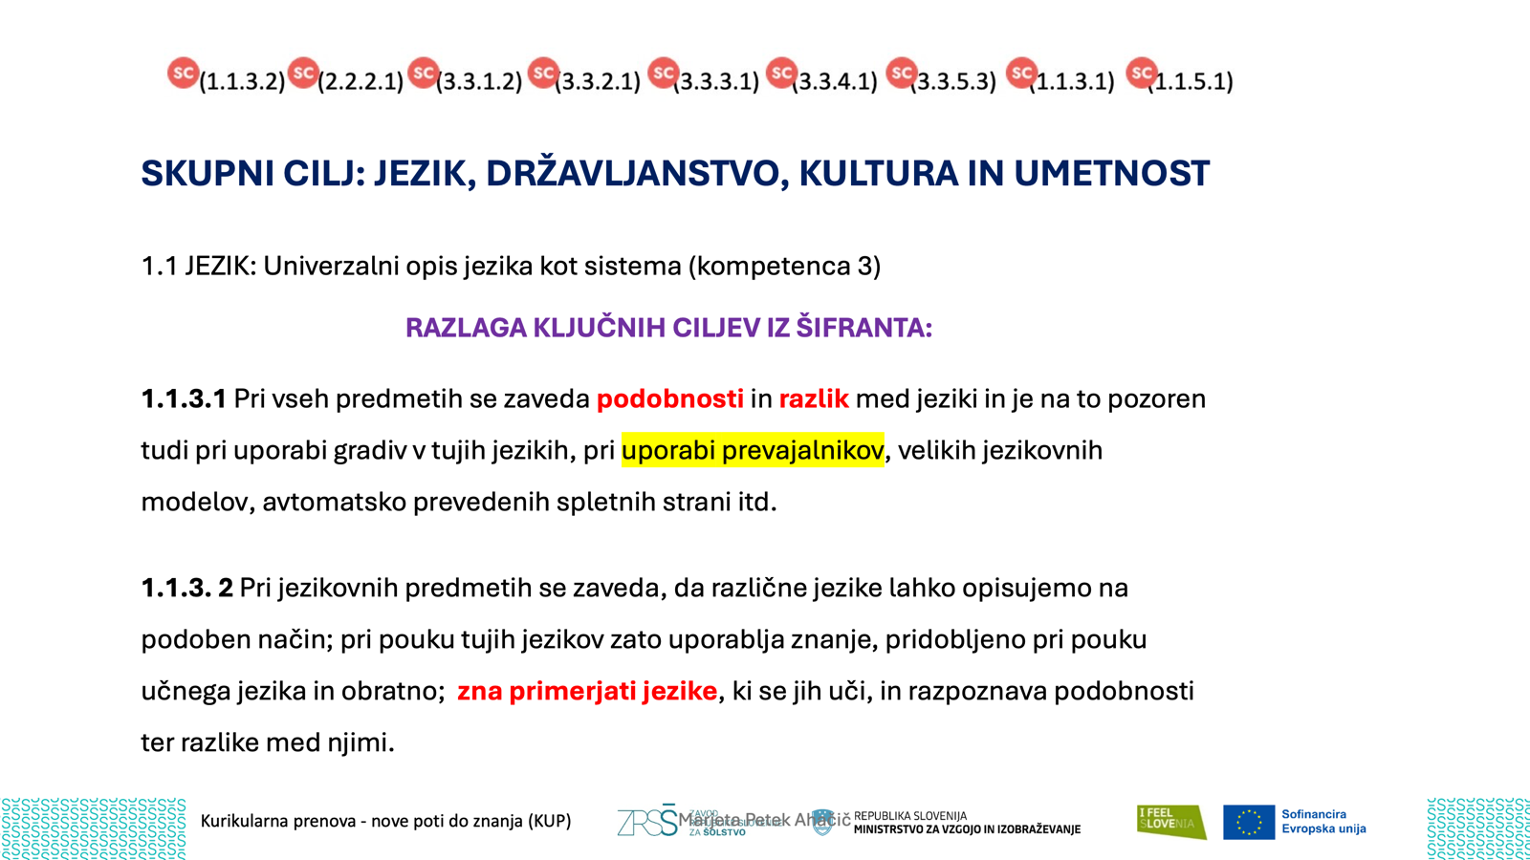
SKUPNI CILJI NA PRIMERU UČNEGA NAČRTA
-Kako razumeti posamezne skupne cilje?
-Primer iz učnega načrta.
-Zakaj so skupni cilji pomembni?

Slide 17
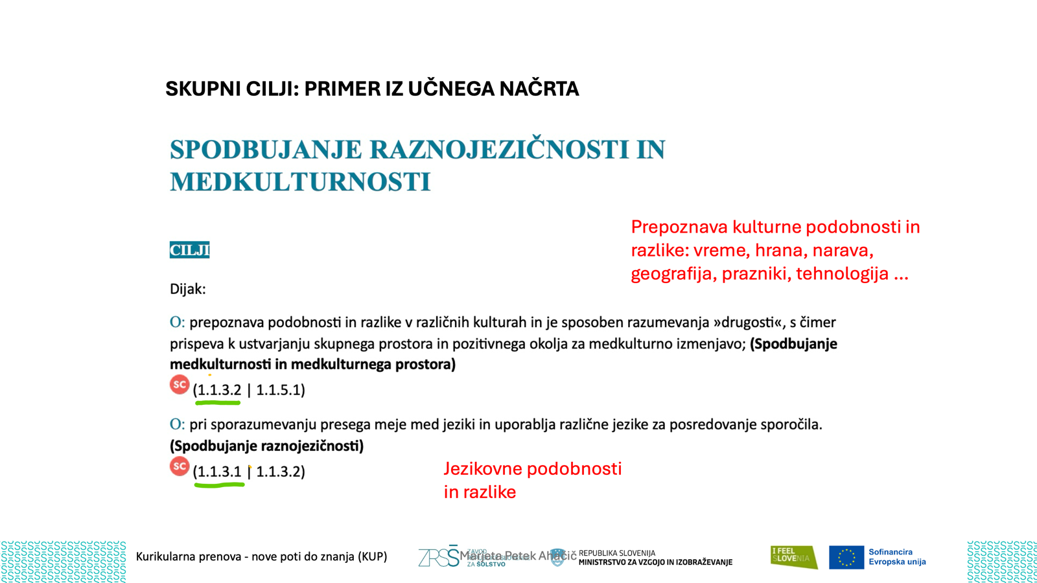

Slide 18
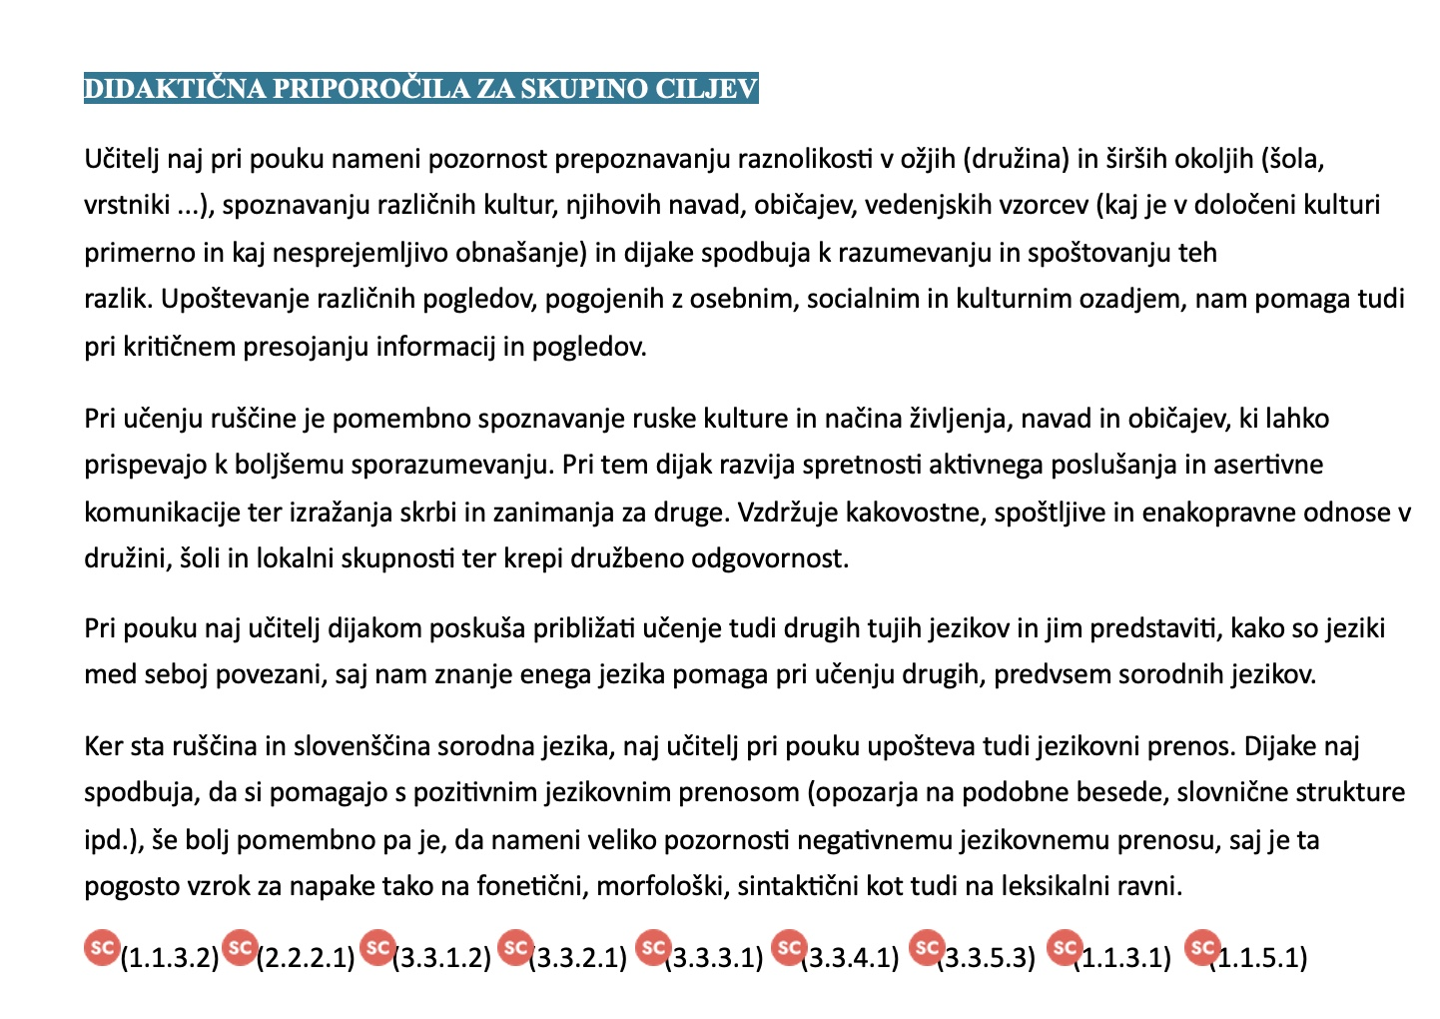







Slide 19
JEZIKOVNE PODOBNOSTI IN RAZLIKE
PODOBNOSTI MED JEZIKI
Slovanski jezik, skupne jezikovne korenine
Slovnične strukture (skloni, spoli, glagolski vid, glagolski čas, gibljiv naglas, podobne predpone pri glagolih (napisati / написать), negacija не …)
Leksika (veliko podobnih besed pri tematskih vsebinah kot so npr. družina, številke, narava, šport, hrana, zaimki (мама, сын, брат, сестра, два, три, шесть, река, вода, ночь, дом, салат, сок, малина, атлетика, гимнастика, теннис, он, она, они …)
Poznavanje podobnosti med jeziki nam pomaga pri lažjem razumevanju gradiv v tujih jezikih (govorno, bralno), hitrejšem učenju ter prispeva k večji motivaciji pri učenju tujega jezika.

Slide 20
RAZLIKE MED JEZIKI
Razlike nam pomagajo prepoznavati bogastvo posameznega jezika.
Pisava (latinica in cirilica)
Slovnično število (ednina, množina, v slovenščini še dvojina)
Slovnične strukture (glagol imeti, modalne strukture za slovenske glagole morati, ni treba, smeti …)
Glagol biti
Mehčanje (pogosteje v ruščini)
Pomanjševalnice (pogosteje v ruščini)
Lažni prijatelji: шкаф, поно́с, поздравление, магазин, часть, мука́
Z razlikami pridobivamo nove veščine
(nova pisava).
Poznavanje razlik izboljšuje
uporabo avtomatskih
in drugih spletnih
prevajalnikov.

Slide 21
KDAJ IN ZAKAJ JE POMEMBNO PREDSTAVITI JEZIK KOT SISTEM?
(podobnosti in razlike)
KDAJ? | ZAKAJ?
Na začetku učenja | Povečamo motivacijo za učenje (podobnosti), Pozitivno vznemirjenje pred učenjem jezika (razlike: nova pisava, kulturne razlike in zanimivosti). Bogatimo in krepimo medkulturnost in raznojezičnost.
Pri razlagi posamezne jezikovne ali vsebinske tematike. | Podobnost olajša učenje, razlika je vedno lahko predstavljena kot zanimivost.

Slide 22
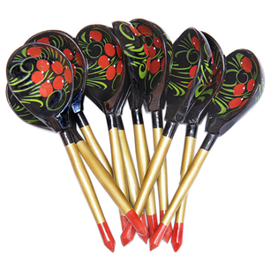
Primer dobre prakse - "LOŽKARJI"
Cilji iz UN:
Posredovanje, raznojezičnost in medkulturnost: Raznojezičnost in medkulturnost
O: krepi svojo medkulturno zmožnost, tako da med celotnim procesom učenja tujega jezika spoznava različne kulturne in jezikovne prakse. Seznanja se z jezikovnimi in kulturnimi podobnostmi ter razlikami.
SC: 1.3.2.1 (Kultura in umetnost): Raziskuje in spoznava kulturo, umetnost, umetniške zvrsti ter njihova izrazna sredstva v zgodovinskem in kulturnem kontekstu.
Sprejemanje: Razumevanje ustnega izražanja in avdiovizualnega gradiva razume gradivo, predvajano preko avdiovizualnih medijev
O:razume gradivo, predvajano preko avdiovizualnih medijev, Pri razumevanju avdiovizualnega gradiva lahko morebitne vrzeli v nerazumevanju zvočnega zapisa zapolni slikovna informacija. Učenec lahko dodatne vsebine in informacije poišče v digitalnih okoljih
SC: 4.1.1.1 (Digitalna kompetentnost): Izraža informacijske potrebe, išče podatke, informacije in vsebine v digitalnih okoljih ter izboljšuje osebne strategije iskanja.
Bralno razumevanje
O:razvija sposobnosti različnih vrst branja za različne namene ter zmožnost izražanja v različnih besedilnih vrstah
Medpredmetno povezovanje: GUM, LUM, ŠPO
Aktivni in samoiniciativni učenci
SC: 5.3.4.1 (Podjetnost): Sodeluje z različnimi posamezniki ali skupinami. + SC: 3.2.1.2 (Zdravje in dobrobit): Razvija pozitiven odnos do gibanja.

Slide 23
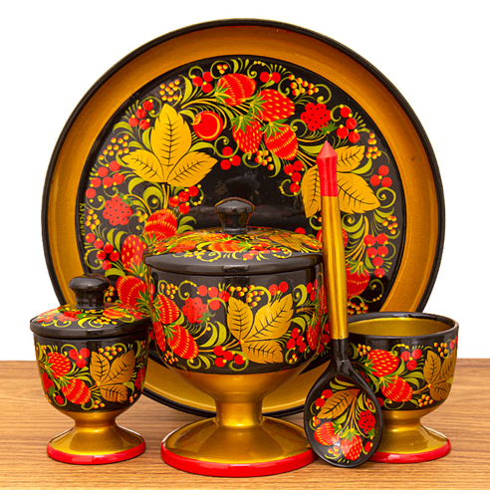
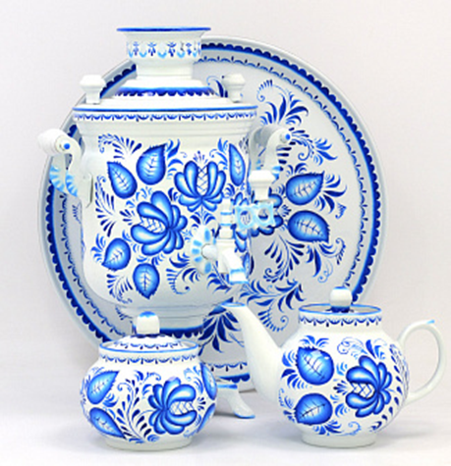


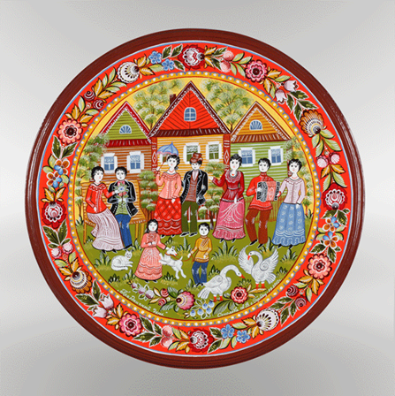
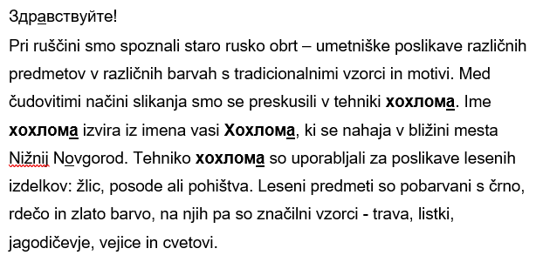
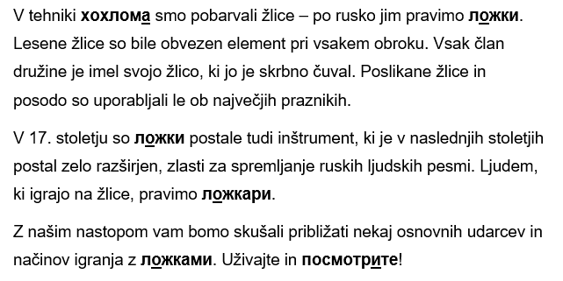
Primer dobre prakse - "LOŽKARJI"
Potek dela:
Kdo so "ložkarji"
Različne tehnike ruskih ljudskih poslikav (PPT)
Poslikava "hohloma" (Od kod izvira? Katere barve so zanjo značilne? …) - branje in iskanje informacij

Slide 24
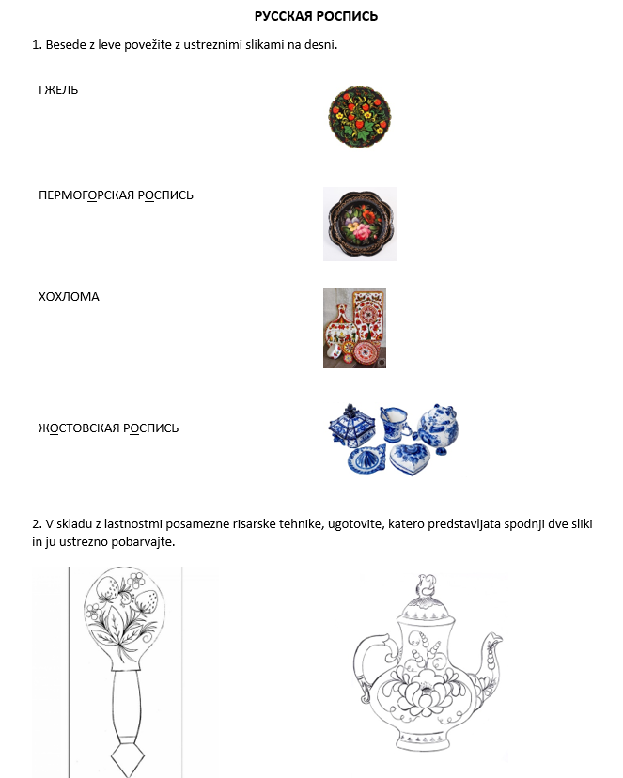
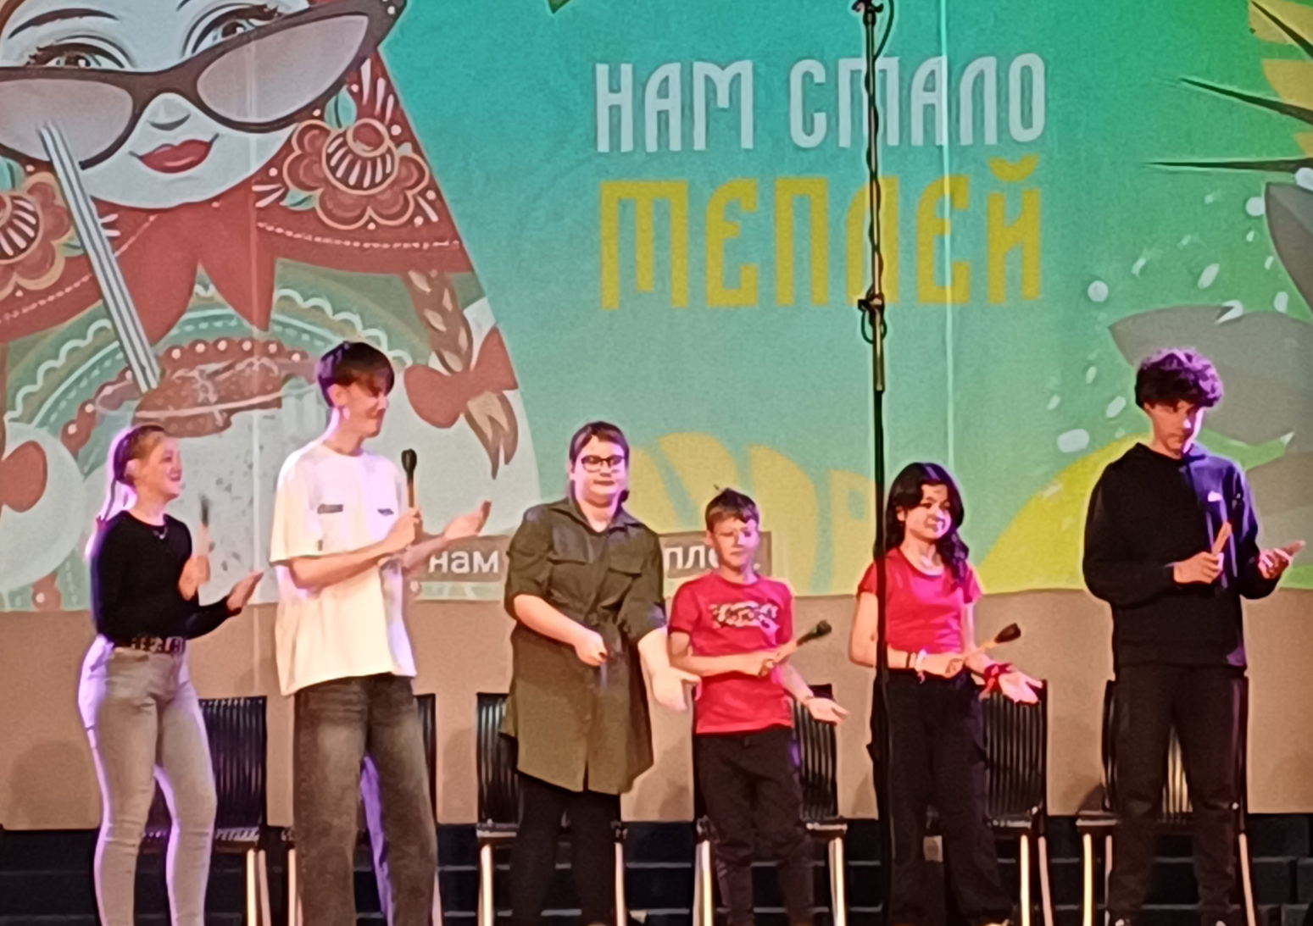
Primer dobre prakse - "LOŽKARJI"
Potek dela:
4. UL – ruske poslikave 5. V stilu "hohloma" smo pobarvali žlice
6. Oblikovali koreografijo za nastop (osnovni udarci z žlicami) - https://youtu.be/WoZgku4nB0w
7. Nastopali na: - šolski novoletni prireditvi
- regijskem matematičnem tekmovanju
- javni prireditvi Sanje nas vodijo

Slide 25
Kratke aktivnosti za ponavljanje in utrjevanje snovi
za začetek ali konec učne ure
aktivnosti lahko trajajo nekaj minut ali jih razširimo
ponavljanje in utrjevanje besedišča ali slovnice prek dejavnosti sprejemanja, tvorjenja, interakcije in posredovanja
za popestritev pouka

Slide 26
Ponavljanje in utrjevanje besedišča
"besedna kača" - različne vsebine (hrana, poklici, oblačila, glagoli, pridevniki …)
"sestavi besede" iz podanih črk
а, ш, р, а, к, т, к, о
(картошка, кошка, кот, каша, рак, кто, как, шок, карта, какао …)

Slide 27
"igra DMV" - prilagajamo glede na jezikovno znanje, različne kategorije
буква | имя | глагол | прилагательное | eда / напиток | одежда, аксессуары | профессия
б
п
к
с
a
т
н

Slide 28
"štiri v vrsto"
 | взять | продать | сказать | есть | хотеть | жить
ты
мой друг
вы
друзья
я
мы

Slide 29
SPREJEMANJE
"besedna tombola"
"drži / ne drži"
Мой любимый цвет - красный. У меня есть тату. Я умею играть на гитаре. Я не люблю делать селфи. Я много знаю об истории. Я часто покупаю фастфуд. Я много времени сижу в Интернете. Я занимаюсь спортом. Меня очень интересует политика. Я редко читаю книги. | Я люблю сладости. У меня есть собака. Я никогда не летал/а на самолёте. Я ношу очки. Я стараюсь вести здоровый образ жизни. Я никогда не завтракаю. Я хорошо говорю по-английски. Летом мы с семьёй отдыхали в Хорватии. Мой любимый предмет в школе - русский язык.

Slide 30
TVORJENJE
"nadaljuj zgodbo"
Что Маша делала вчера?
Вчера Маша была дома. Она завтракала, пила кофе, читала газету, проверяла соцсети, читала комментарии, смотрела фотографии, отвечала на имейлы, покупала одежду в интернете, отдыхала, лежала на диване, разговаривала по телефону, убирала, делала домашнее задание, играла на гитаре, готовила обед, играла в компьютерные игры, бегала, гуляла с собакой, думала, делала селфи, была в магазине …
Vsak pove nov glagol in ponovi vse od prej

Slide 31
"sestavi zgodbo" (iz podanih besed, glagolov …)
Составьте короткий рассказ, используя слова:
палатка, друзья, дождь, мороженое, плавать, играть в карты, сломать ногу, остроумный, холодный, вкусный.

Slide 32
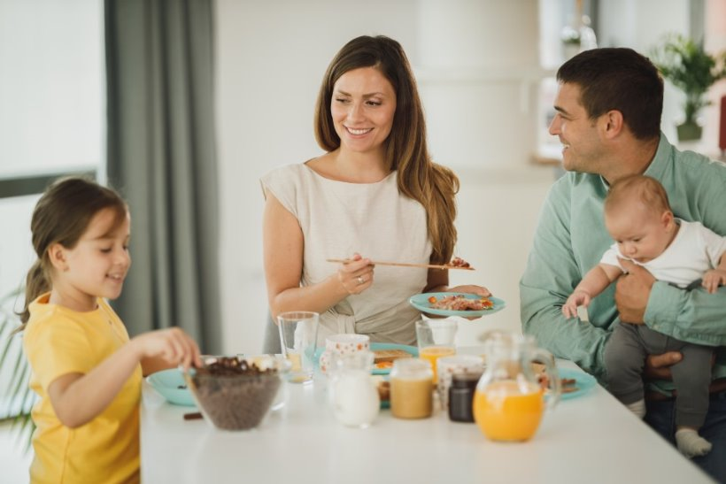
- "postavljanje vprašanj"
intervju z znano osebo
(nekdo napiše vprašanja, premešamo listke, drugi odgovarja na vprašanja)
vprašanja na sliko
(vsaka skupina dobi drugo sliko, napišejo vprašanja, zamenjamo slike in druga skupina odgovarja na vprašanja)

Slide 33
INTERAKCIJA
"kdo sem?"
listki na čelu in vsak poskuša ugotoviti, kdo je, tako da postavlja vprašanja, na katera ostali odgovarjajo z da/ne - ponavljanje besedišča (opis zunanjosti, poklici, družina, hobiji …)
"poišči osebo"
dijaki sprašujejo drug drugega – postavljajo in odgovarjajo na vprašanja, na koncu lahko tudi poročajo, kaj so izvedeli - POSREDOVANJE

Slide 34
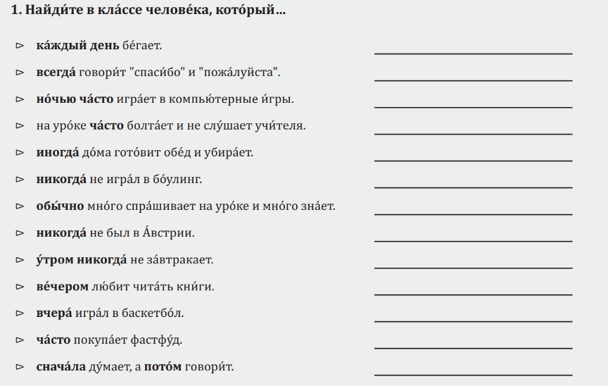

Slide 35
Найдите в классе человека, который ... очень любит учиться. каждую субботу встречается с друзьями в центре города. в детстве занимался спортом, а сейчас не занимается больше. знает, когда начинается Чемпионат Европы по баскетболу. много тренируется. летом собирается путешествовать по Европе. не любит фотографироваться. знает, как называется столица Киргизии. редко улыбается. часто смеётся в школе. очень редко общается в интернете. всегда волнуется перед экзаменом. боится высоты.

Slide 36
POSREDOVANJE
povzetek krajših besedil, novic
"tiho branje" na začetku ure (SPREJEMANJE), kratek povzetek (TVORJENJE, POSREDOVANJE)
ogled krajšega posnetka – povzetek najpomembnejših informacij
npr. vremenska napoved

Slide 37
KLJUČNI CILJI S PODROČJA ZDRAVJE IN DOBROBIT
1. DUŠEVNA DOBROBIT
(Ines Vozelj Šteharnik)
• Dijak zaznava in prepoznava lastno doživljanje (občutke, čustva, misli, vrednote, potrebe, želje) in vedenje. (samozavedanje)
• Uravnava lastno doživljanje in vedenje, razvija samozaupanje in samospoštovanje, učinkovito organizira čas učenja in prosti čas. (samouravnavanje)
• Prepoznava lastne interese, močna in šibka področja, spremlja doseganje načrtovanih ciljev, razvija vztrajnost. (postavljanje ciljev)
• Razvija osebno prožnost, radovednost, optimizem, ustvarjalnost, učinkovito se spoprijema s problemi. (prožen način razmišljanja)
• Krepi odgovornost in avtonomijo, skrbi za osebno integriteto (odgovornost in avtonomija)

Slide 38
PRIMER IZ UČNEGA NAČRTA:
SPECIALNODIDAKTIČNA PRIPOROČILA ZA PODROČJE TUJI JEZIK (varno in spodbudno učno okolje, vključujoča skupnost, dobra razredna klima)
Aktivnosti v razredu so naravnane tako, da…
dijaki med seboj sodelujejo,
prepoznavajo raznolikosti v skupini,
razvijajo spretnosti aktivnega poslušanja.
Dijake spodbujamo k prepoznavanju lastnih misli, čustev, vrednot ter razvijamo odgovorno sprejemanje odločitev (za učenje in življenje).
TVORBNE STRATEGIJE
- miselna priprava na ustno in pisno izražanje (razvija radovednost, osebno prožnost, optimizem in ustvarjalnost)
- učitelj spodbuja dijaka, da jasno izraža svoje misli ter z različnimi tehnikami obvlada in uravnava nepredvidene situacije (npr. v stresnih in socialnih situacijah) in jezikovne težave. Dijaka s pomočjo podvprašanj, konteksta, dodatnega opisa in konkretne situacije učitelj spodbuja, da se (samo)nadzoruje in (samo)popravlja, ko spontano ali s pomočjo učitelja ugotovi, da se je zmotil ali naletel na problem.
INTERAKCIJSKE STRATEGIJE
- Učitelj v razredu pomaga sooblikovati sprejemajoče in varno okolje, v katerem se dijaki radi preizkušajo v različnih govornih vlogah in tako izpopolnjujejo svoje veščine komuniciranja. Spodbuja razvojno miselno naravnanost, radovednost in optimizem.

Slide 39
2. TELESNA DOBROBIT
• Dijak razume pomen in razvija pozitiven odnos do vsakodnevnega gibanja za zdravje in dobro počutje. (gibanje in sedenje)
• Razume pomen uravnotežene in zdrave prehrane. (prehrana in prehranjevanje)
• Razume pomen počitka in sprostitve po miselnem ali telesnem naporu. (sprostitev in počitek)
• Odgovorno skrbi za ohranjanje svojega zdravja in zdravja drugih. (varnost)
• Usvaja znanja o zasvojenostih, kako se jim izogniti oz. jih preprečiti z zdravim življenjskim slogom. (preventiva)

Slide 40
PRIMER IZ UČNEGA NAČRTA
SPECIALNODIDAKTIČNA PRIPOROČILA ZA PODROČJE TUJI JEZIK, varno in spodbudno učno okolje
- kratke aktivnosti za umirjanje, zbranost, sproščanje, povezovanje, refleksijo (krepimo zdrav telesni in duševni razvoj ter prispevamo k boljšemu splošnemu počutju dijakov),
- pouk se lahko prekine s kratkimi odmori, ki jih izkoristimo za raztezne vaje, sproščanje oči ali sprehod po učilnici,
- aktivnosti med poukom naj bodo raznolike (delo v skupinah, parih), pouk naj poteka v kombinaciji z gibanjem, menjavo mest, lahko tudi stoje,
- pouk lahko poteka tudi izven učilnice na svežem zraku.
Vključitev takšnih pristopov in aktivnosti izboljša duševno, telesno in socialno dobrobit dijakov ter spodbuja razvoj zdravih življenjskih navad, ki jih bodo spremljale tudi izven šolskega okolja.)

Slide 41
3. SOCIALNA DOBROBIT
• Dijak ozavešča lastno doživljanje in vedenje o drugih, zaveda se in prepoznava raznolikosti v ožjih in širših okoljih. (socialno zavedanje in zavedanje raznolikosti)
• Razvija spretnosti aktivnega poslušanja, asertivne komunikacije, izražanja zanimanja in skrbi za druge. (komunikacijske spretnosti)
• Sodeluje, vzpostavlja in vzdržuje kakovostne in spoštljive odnose. Konstruktivno sodeluje. (sodelovanje in reševanje konfliktov)
• Razume drugega in prevzema njegovo perspektivo. (empatija)
• Pomaga drugim ter krepi družbeno odgovornost. (prosocialno vedenje)

Slide 42
PRIMER IZ UČNEGA NAČRTA
SPREJEMANJE (razumevanje ustnega izražanja v živo)
- S sprejemanjem različnih oblik ustnega izražanja oblikuje odnos do procesov ustvarjanja in umetnosti ter ozavešča lastno doživljanje in vedenje o drugih.
GOVORNA INTERAKCIJA (družabni pogovor in neformalno razpravljanje)
- Dijak nastopa v vlogi govorca in poslušalca z enim ali več govorci, da skupaj vzpostavita/jo družabni stik in ustvarjata/jo pogovor, ki je prijateljski, neformalen. Tako krepi zmožnosti razumevanja in prevzemanja perspektive drugega.
INTERAKCIJA
- Dijaka spodbujamo k aktivnemu sodelovanju (v parih, skupini, igranju vlog), izražanju osebnih mnenj, odzivanju in izmenjavi mnenj.
- Učitelj naj se učitelj poslužuje pohvale in pozitivne povratne informacije, ki sta za dijake velika spodbuda za aktivno sodelovanje v jezikovni interakciji.
POSREDOVANJE KONCEPTOV (sodelovanje v dvojicah in v skupini)
- Delo v dvojicah ter skupini dijakom omogoča izmenjavo mnenj, dopolnjevanje znanja in hitrejšo pot do kakovostnejših odgovorov oz. rezultatov. Do novih znanj se pride le v spodbudnem ozračju, zato je nujno, da so dijaki odprti do mnenj in stališč drugih. Pri tem dijak krepi tudi sodelovalne veščine ter spretnosti vzpostavljanja in vzdrževanja kakovostnih medsebojnih odnosov.
POSREDOVANJE PRI SPORAZUMEVANJU
- Učitelj spodbuja dijake, da posredujejo med jeziki in različnimi kulturami, s čimer krepijo tudi zmožnost razumevanja in prevzemanje perspektive drugega. Informacije o drugih morajo posredovati, upoštevajoč načelo vljudnosti in z ustrezno empatijo do drugačnosti.
SPODBUJANJE RAZNOJEZIČNOSTI IN MEDKULTURNOSTI
- Učitelj naj pri pouku nameni pozornost prepoznavanju in razumevanju raznolikosti, spoznavanju različnih kultur, navad in dijake spodbuja k razumevanju in spoštovanju teh razlik. Pri tem dijak razvija spretnosti aktivnega poslušanja in asertivne komunikacije ter izražanja skrbi in zanimanja za druge. Vzdržuje kakovostne, spoštljive in enakopravne odnose v družini, šoli in lokalni skupnosti ter krepi družbeno odgovornost.

Slide 43
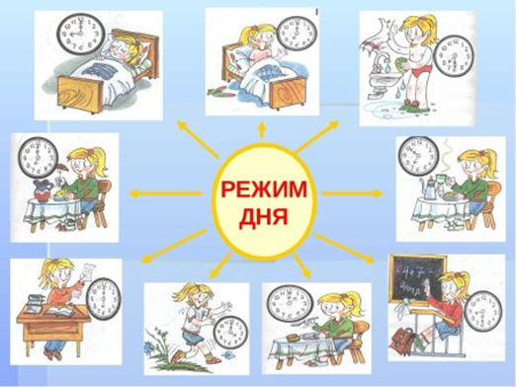
AKTIVNOSTI V RAZREDU, SPREJEMANJЕ IN TVORJENJE
МОЙ ДЕНЬ: https://www.youtube.com/watch?v=dhSQviFqSOQ
Заданиe 1. Отвeтьтe на вопросы.
Как зовут героиню ролика? Анна. Что сeгодня в музee?
Когда она просыпаeтся? Анна любит рисовать?
Что она провeряeт? Когда она обычно приходит домой?
Что она дeлаeт в ванной? Она ужинаeт? Почeму нeт?
Что она eст на завтрак, что она пьёт? Что она дeлаeт вeчeром?
Что она бeрёт с собой? С кeм она пeрeписываeтся?
На улицe тeпло? Что они планируют?
Что она надeваeт? Когда она идёт спать­?
Когда она идёт в унивeрситeт?
Кого она встрeчаeт в унивeрситeтe? Задание 2. Опишите свой день .
Когда они идут на лeкцию?
Что она изучаeт?
Гдe она учится, на каком курсe?
Когда они идут обeдать?
Что они eдят на обeд?
Какой чай она пьёт?
Куда она идёт вeчeром?
- МОИ ПЛАНЫ НА БУДУЩЕЕ

Slide 44
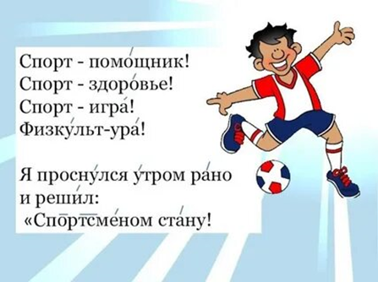
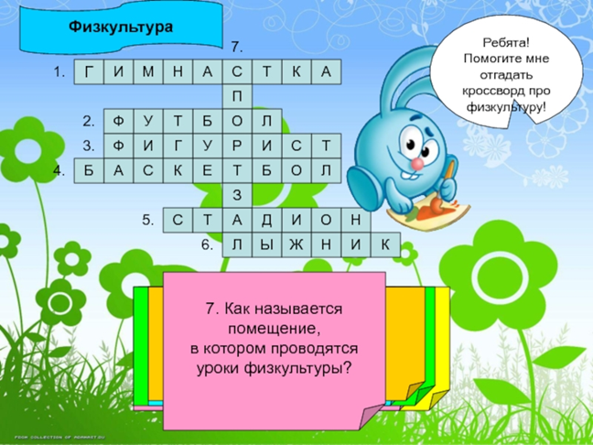
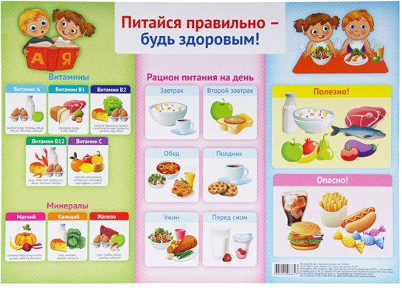
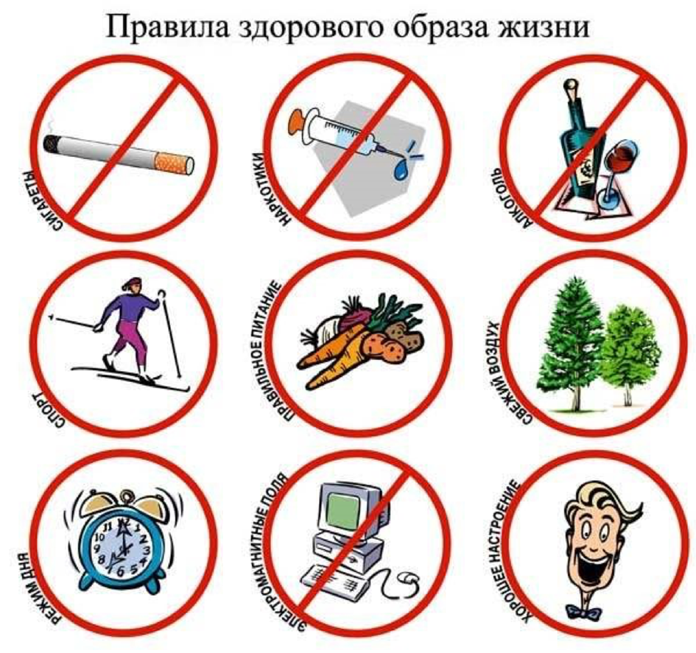
ЧАСТИ ТЕЛА
СПОРТ
- виды спорта (slika)
- каким видом спорта вы занимаетесь (увлекаетесь, интересуетесь)?
- летние и зимние олимпийские игры (виды спорта)
- презентация
ПРОДУКТЫ: https://www.youtube.com/watch?v=M4aZ8JPJ6I4
Besedišče iz videa: oвощи и фрукты огурцы, помидоры, йогурт пельмени, хлеб и колбаса рыба, яйца, молоко макароны, чипсы и картошка апельсины кока-кола яблоки конфеты капуста мороженое
- dodajamo besedišče, pogovor o tem, kateri so zdrava živila in katera ne.
- dieta
Маша и медведь: Сладкая жизнь: https://www.youtube.com/watch?v=xcL-oGPxgCg
ЗДОРОВЫЙ ОБРАЗ ЖИЗНИ
- dieta С. Чернышов: Диетомания
- uporaba telefonov
- zdrav življenjski slog

Slide 45
AVDIOVIZAUALNE IN BESEDILNE IZTOČNICE ZA OBRAVNAVO BESEDIŠČA IN SLOVNICE
1. OPISMENJEVANJE IN BRANJE
• Маша и мeдвeдь: Aлфавит https://www.youtube.com/watch?v=jTms10H8WgE
• Pravljica ¨Рeпка¨
Посадил дед репку. Выросла репка большая-пребольшая. Стал дед репку из земли тащить: тянет-потянет, вытянуть не может!
Позвал дед бабку: бабка за дедку, дедка за репку — тянут-потянут, вытянуть не могут! Позвала бабка внучку: внучка за бабку, бабка за дедку, дедка за репку — тянут-потянут, вытянуть не могут!
Позвала внучка Жучку: Жучка за внучку, внучка за бабку, бабка за дедку, дедка за репку —тянут-потянут, вытянуть не могут!
Позвала Жучка кошку: кошка за Жучку, Жучка за внучку, внучка за бабку, бабка за дедку, дедка за репку —тянут-потянут, тянут-потянут, вытянуть не могут!
Позвала кошка мышку: мышка за кошку, кошка за Жучку, Жучка за внучку, внучка за бабку, бабка за дедку, дедка за репку — тянут-потянут, — тянут-потянут, вытянули репку!
Risanka: https://www.youtube.com/watch?v=QyIwmXENaNM
Cilji:
• Sprejemanje slušne iztočnice, branje, besedišče (živali, družinski člani: бабка - бабушка, дeдка – дeдушка).

Slide 46
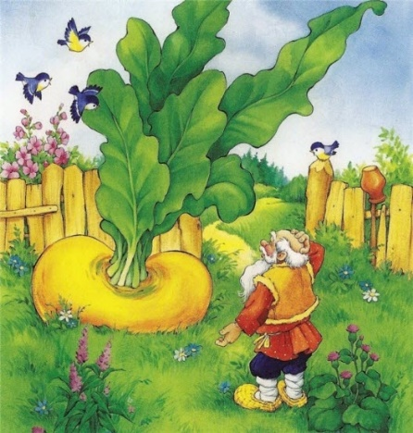
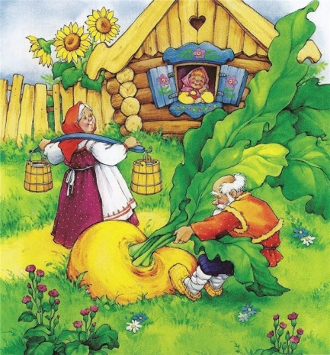
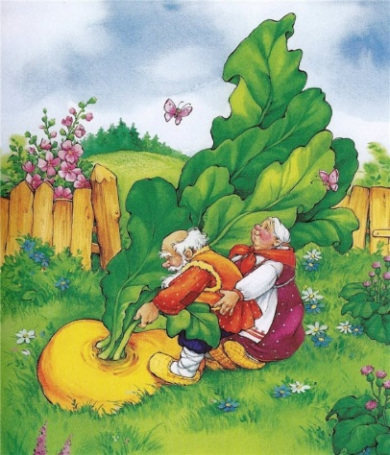
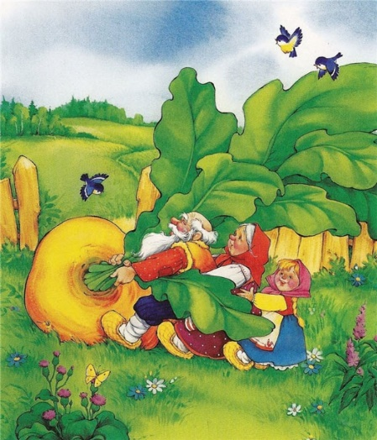
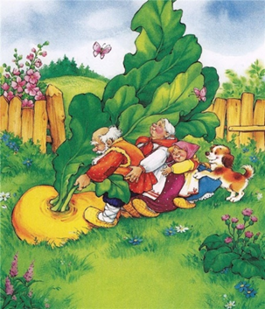
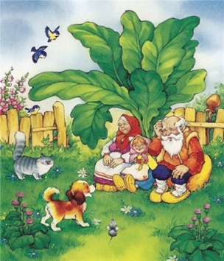
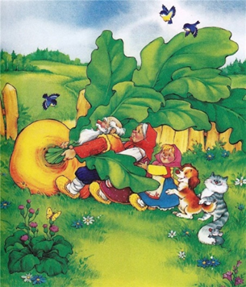
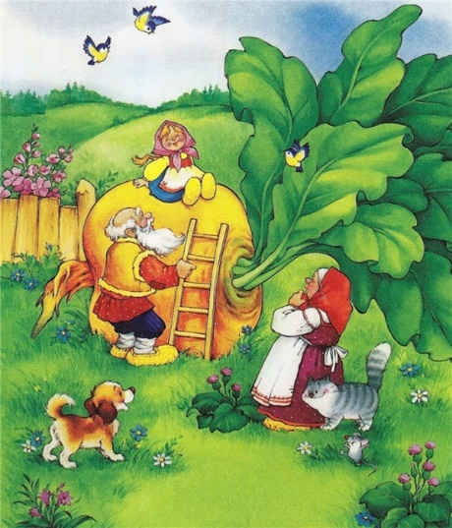
• Tvorjenje besedila s pomočjo slikovne iztočnice.

Slide 47
2. GLAVNI ŠTEVNIKI
Pesem: ДВАЖДЫ ДВА ЧЕТЫРЕ, Эдуард Хиль и большой дeтский хор https://www.youtube.com/watch?v=tlglAPc9CVc

Slide 48
3. RODILNIK
Obe pesmi sta iz filma »Ирония судьбы» или «С лёгким паром»
2.«Я спросил у ясeня»
https://www.youtube.com/watch?v=REy643r7z60
Если у вас нету дом_____
пожары ему не страшны
И жена не уйдёт к другому
Если у вас если у вас
Если у вас нет жен______. Нету жен______
Если у вас нет собак_______
её не отравит сосед
И с другом не будет драки
Если у вас если у вас
Если у вас друг______ нет друг_______ нет
Припев: Оркестр гремит басами
Трубач выдувает медь
Думайте сами решайте сами
Иметь или не иметь
Иметь или не иметь
Если у вас нету тёт_______то вам её не потерять
И если вы не живёте то вам и не то вам и не
То вам и не умирать не умирать Припeв:...
Я спросил у _____________ (ясeнь)
Где моя любимая?
Ясень не ответил мне
Качая головой
Я спросил у _______________ (тополь)
Где моя любимая?
Тополь забросал меня
Осеннею листвой
Я спросил у ______________ (осень)
Где моя любимая?
Осень мне ответила
Проливным дождём
У _______________ (дождь) я спрашивал
Где моя любимая?
Долго дождик слёзы лил
За моим окном
Я спросил у ______________ (месяц)
Где моя любимая?
Месяц скрылся в облаке
Не ответил мне
Я спросил у _______________ (облако)
Где моя любимая?
Облако растаяло
В небесной синеве
Друг ты мой единственный
Где моя любимая?
Ты скажи, где скрылась
Знаешь, где она?
.....
1.«Если у вас нeту тёти»
https://www.youtube.com/watch?v=7lR9nDzLKXE

Slide 49
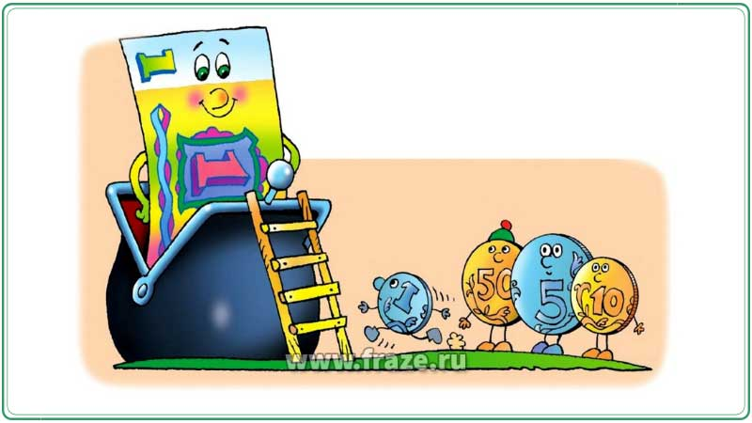
Михаил Пляцковский : «ЧТО БЕЗ ЧЕГО НЕ БЫВАЕТ"
Знайте, не бывает лодки без реки, Cilji:
Праздника - без песни, хлеба - без муки, - ponovitev rodilnika ednine in množine
Дождика - без тучки, розы - без шипов, Naloge:
Сказок - без начала, леса - без грибов. - samostalnike vstavi v rodilniku
Знайте, не бывает моря без волны, - učenci nadaljujejo sami:
Шутки - без улыбки, марта - без весны, «не бывает зимы без снега, жизни без любви...
Летчиков - без неба, армий - без полков,
Школ - без переменок, драк - без синяков.
Знайте, не бывает дружбы без друзей,
Лестниц - без ступенек, дома - без дверей,
Утра - без рассвета, дыма - без огня...
В общем продолжайте дальше без меня.
Любая, самая мелкая частица важна для составления целого.

Slide 50
4. PRIDEVNIKI
Слова — Евгений Гребёнка (1843 г.), музыка — Флориан Герман.
ОЧИ ЧЁРНЫЕ
(pridevniki s trdimi in mehkimi končnicami)
Очи чёрн______, очи жгуч______,
очи страстн_____, и прекрасн_____.
Как люблю я вас,
Как боюсь я вас,
Знать увидел вас
Я в не добр______ час!
Очи чёрн______, жгуче пламенны!
И манят они в страны дальние,
Где царит покой, гдe царит любовь,
Где страданья нет, где вражды запрет!
Не встречал бы вас, не любил бы так,
Я бы прожил жизнь улыбаючись.
Вы сгубили меня, очи чёрн_____,
Унесли навек моё счастие.
Очи чёрн______, очи жгуч______,
очи страстн_____, и прекрасн_____.
Как люблю я вас,
Как боюсь я вас,
Знать увидел вас
Я в не добр______ час!
Иосиф Уткин: ТИПИЧНЫЙ СЛУЧАЙ
(pridevniki s poudarjeno končnico -ОЙ-)
Двое тихо говорили,
Расставались и корили:
«Ты такая...»
«Ты такой!..»
«Ты плохая...»
«Ты плохой!..»
«Уезжаю в Лениград... Как я рада!»
«Как я рад!!!»
Дело было на вокзале,
Дело было этим летом,
Все решили. Все сказали.
Были куплены билеты.
Но когда...
Двенадцать двадцать
Бьет звонок. Один. Другой.
Надо было расставаться...
«До-ро-гая!»
«До-ро-гой...»
«Я такая!»
«Я такой!»
«Я плохая!»
«Я плохой!»
«Я не еду в Ленинград... Как я рада!»
«Как я рад!!!»

Slide 51

Mestnik, prosti čas: С. Чeрнышов: Гдe хорошо отдыхать? https://www.youtube.com/watch?v=Azhjc-9LUhg&t=64s
Družina: С. Чeрнышов: Сeмья: https://www.youtube.com/watch?v=-JiFHE93dkA
Glagoli premikanja: С. Чернышов гуляет по Санкт-Петербургу: https://www.youtube.com/watch?v=O3GIUo8066k
Novo leto: Маша и мeдвeдь. Раз два три, ёлочка гори https://www.youtube.com/watch?v=CU5o1wGnHsY
Ералаш: В лесу родилась ёлочка https://www.youtube.com/watch?v=ygumXY1ocHc, tudi pesmica z istim naslovom
Živali: К.Чуковский: Доктор Айболит https://www.youtube.com/watch?v=576H5Fl94XA, 1.del
KONEC ŠOLSKEGA LETA
Турбомода: Каникулы
https://www.youtube.com/watch?v=nrZMXPpyWdo&list=RDnrZMXPpyWdo&start_radio=1
Vstavite samostalnike v pravilni obliki. Экзамен, учебник, учёба, учебный год, утром, билет, лететь, век....
Все ______________ давно уже сданы
И _____________ мне больше не нужны
И не надо рано __________ мне вставать
На учёбу убегать, о-о-о
Завтра я возьму ____________ на самолёт
О тебе мечтал я весь ______________
Завтра я к тебе, любимая, лечу
Я давно к тебе хочу
Припев:
Каникулы! Я на всё забью
How do you do you do!
Каникулы! Завтра я на всё забью
На учёбу не пойду, how do you do you do!...
Завтра скажешь мне: «Любимый мой, привет
Мы не виделись с тобою целый век
Я тебе в ладошках солнце подарю»
Ты прошепчешь «I love you»
Каждый день смогу с тобою рядом быть
Ты позволишь на руках себя носить
Ты позволишь обнимать и целовать
И любимой называть.
Каникулы....

Slide 52
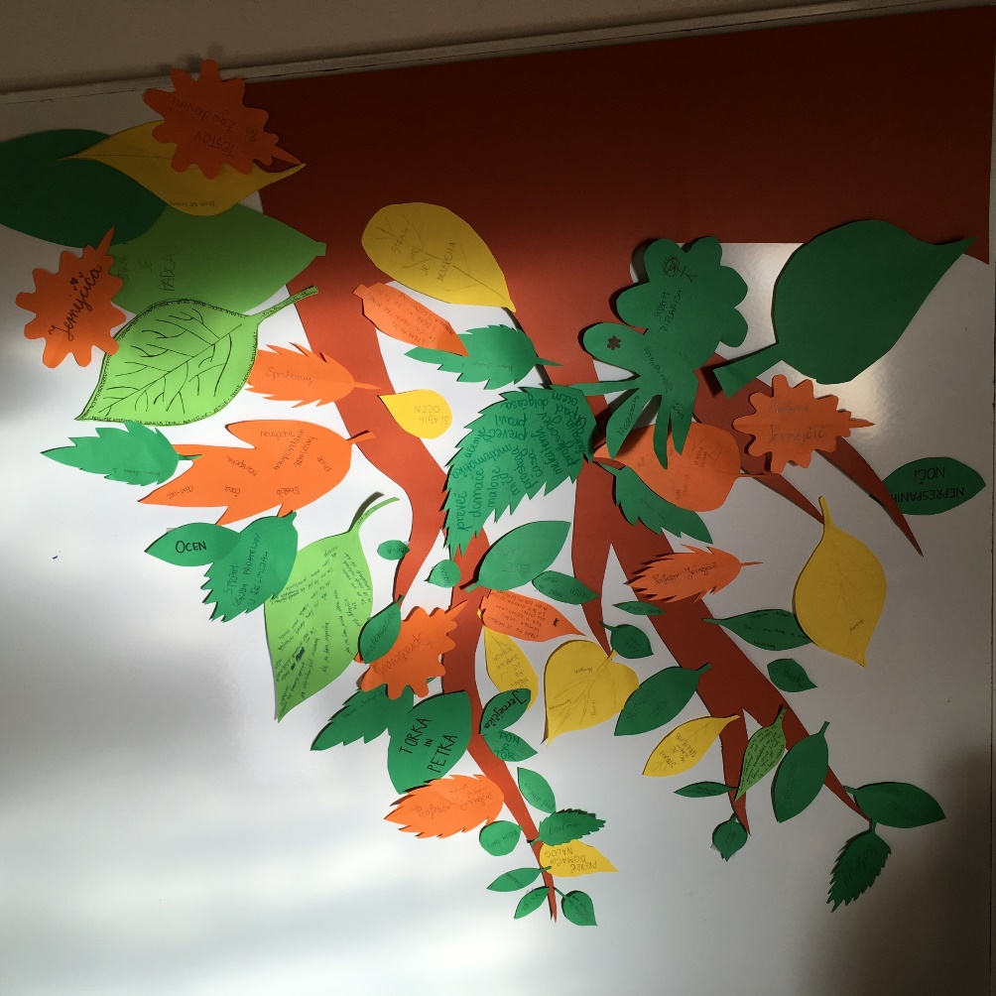
Для встречи после каникул - посадим дерево! (Valerija Lah Peternel)
tvorjenje, sprejemanje, posredovanje
V šolskem okolju učitelj spodbuja dijake, da po svojih najboljših močeh in dobronamerno posredujejo med jeziki in različnimi kulturami, s čimer krepijo tudi zmožnost razumevanja in prevzemanje perspektive drugega. Informacije o drugih morajo posredovati upoštevajoč načelo vljudnosti in z ustrezno empatijo do drugačnosti. (UN, str. 65)

Slide 53
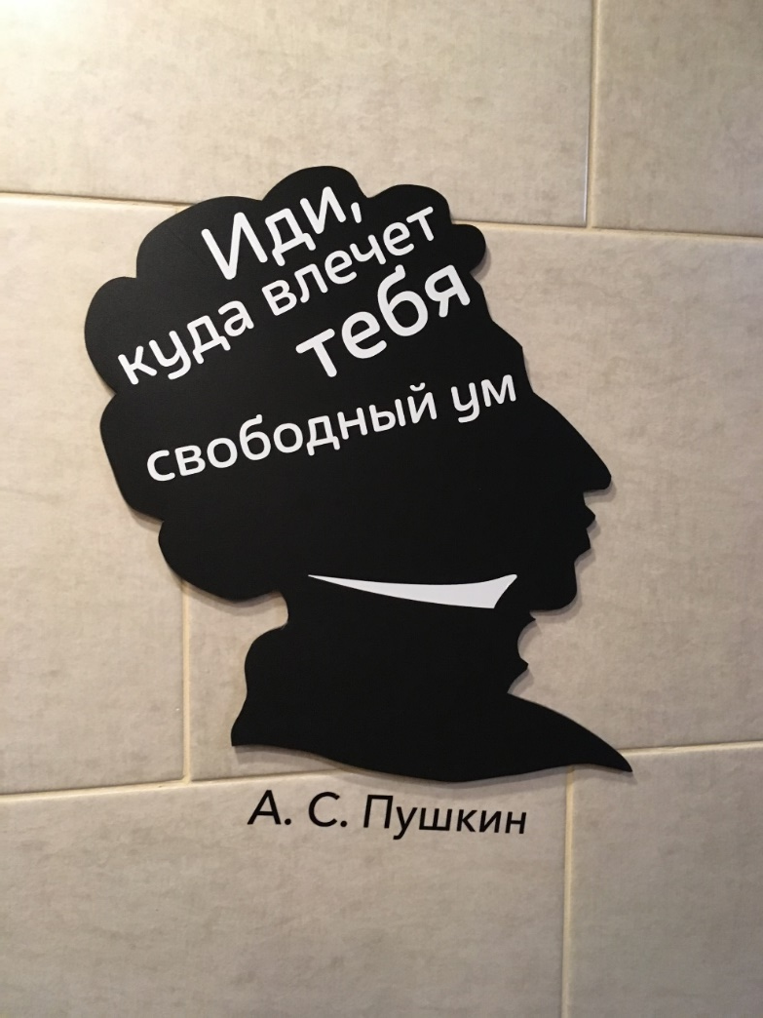
Поэзия на уроках русского
tvorjenje – pisno izražanje,
skupna cilja:
jezik, državljanstvo, kultura in umetnost ter
zdravje in dobrobit
Почему (в школе) писать поэзию?
O: se izraža v različnih besedilnih vrstah. Njegovo ustvarjanje je podkrepljeno z domišljijo in osebnim doživljanjem. Pri tem posreduje vsakdanje informacije, opisuje svoja interesna področja, piše zanimive zgodbe in opisuje doživetja. Vrste besedil so lahko dnevniški zapisi, kratke izmišljene zgodbe ali pesmi. Besedila so razumljiva in dobro strukturirana; (Ustvarjalno pisanje) (UN, str. 40)

Slide 54
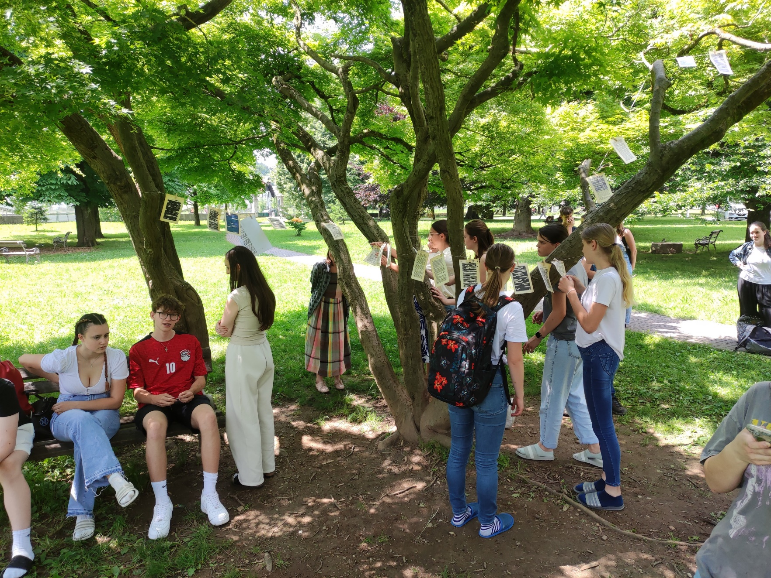
Правила - да или нет?
Что делать со всеми этими стихами?

Slide 55
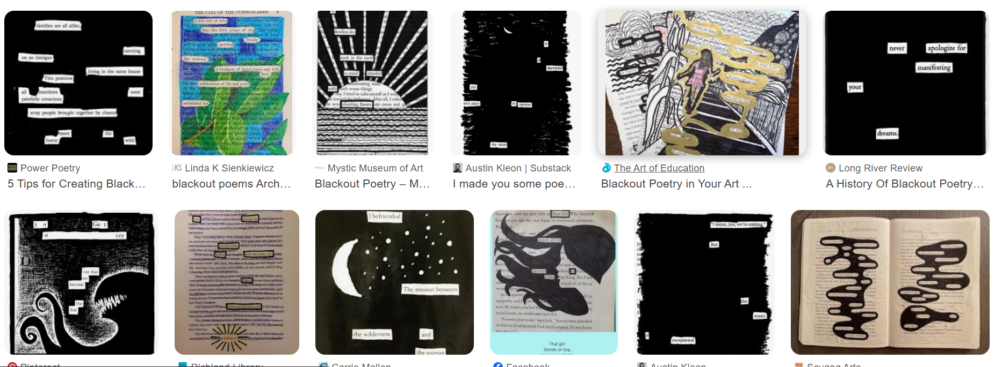
1. (Газетная) зачёркнутая поэзия /стихи из чёрного маркера

Slide 56
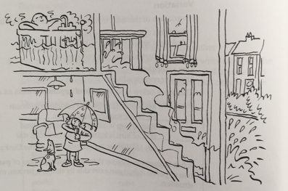
2. Поэзия предлогов.
Вода везде.
Она в ванне и в ванной комнате,
и на полу,
она течёт вниз
по
лес-
-тни-
-це.
Вода в спальне и в гостиной,
вода под дверью
течёт на улицу.
Вода под креслом и над креслом.
Вода везде — в доме и на улице.
Когда мой брат принимает ванну,
вода везде…
везде…
везде! (vzorec)
в ванной, в гостиной, в коридоре, на полу, на потолке, на лестнице, на улице, в доме …
под креслом, под дверью, над девушкой и собакой …
шум, музыка, солнце, воздух, мои друзья …

Slide 57
3. Я могу / Я не могу
Моя семья и я
Мой папа знает, что я ленивая.
Моя мама знает, что я не люблю есть рыбу.
Один брат знает только моё имя,
а другой - сколько мне лет.
Мой дедушка знает, что мне нужны деньги.
Моя бабушка знает, какой цвет мне нравится.
Моя сестра знает, что я люблю Макса. Она знает меня лучше всех.
Я хочу / Я не хочу ...
Я умею /Я не умею ...
Я знаю / Я не знаю ...

Slide 58
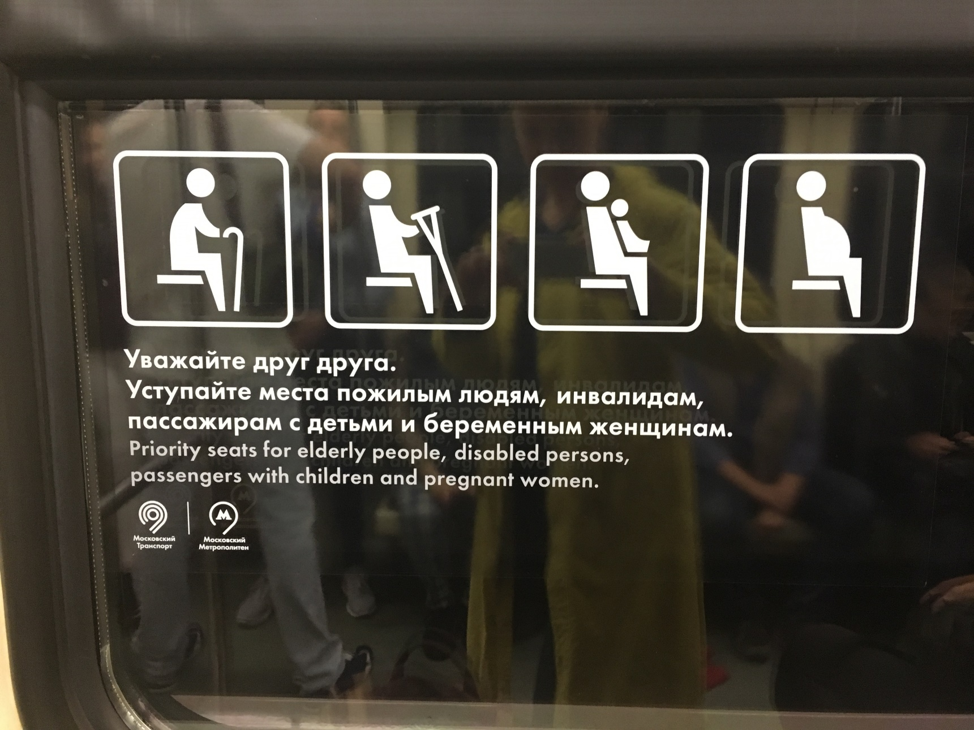
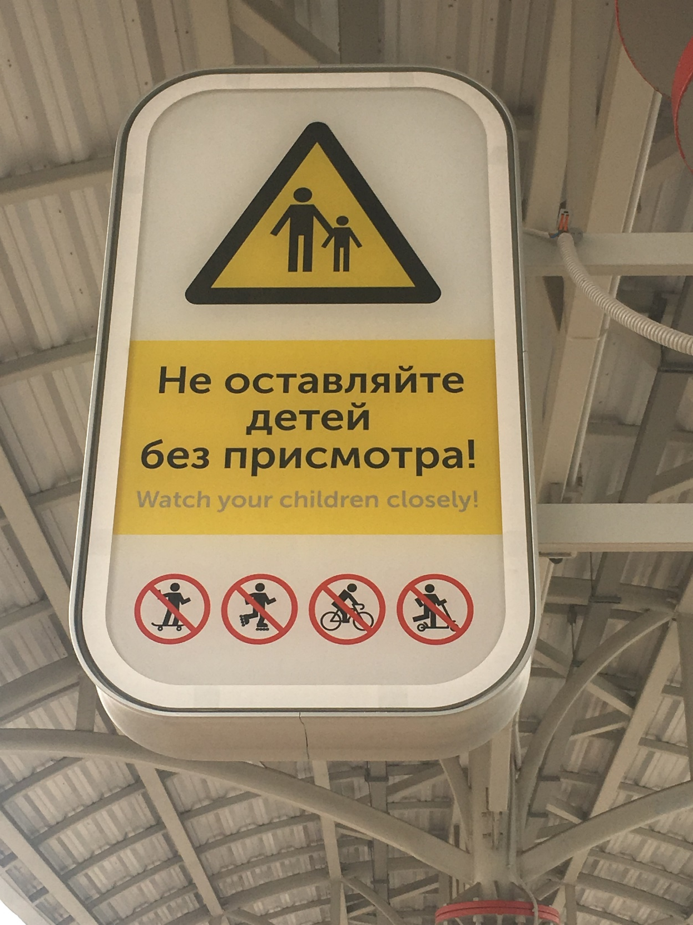
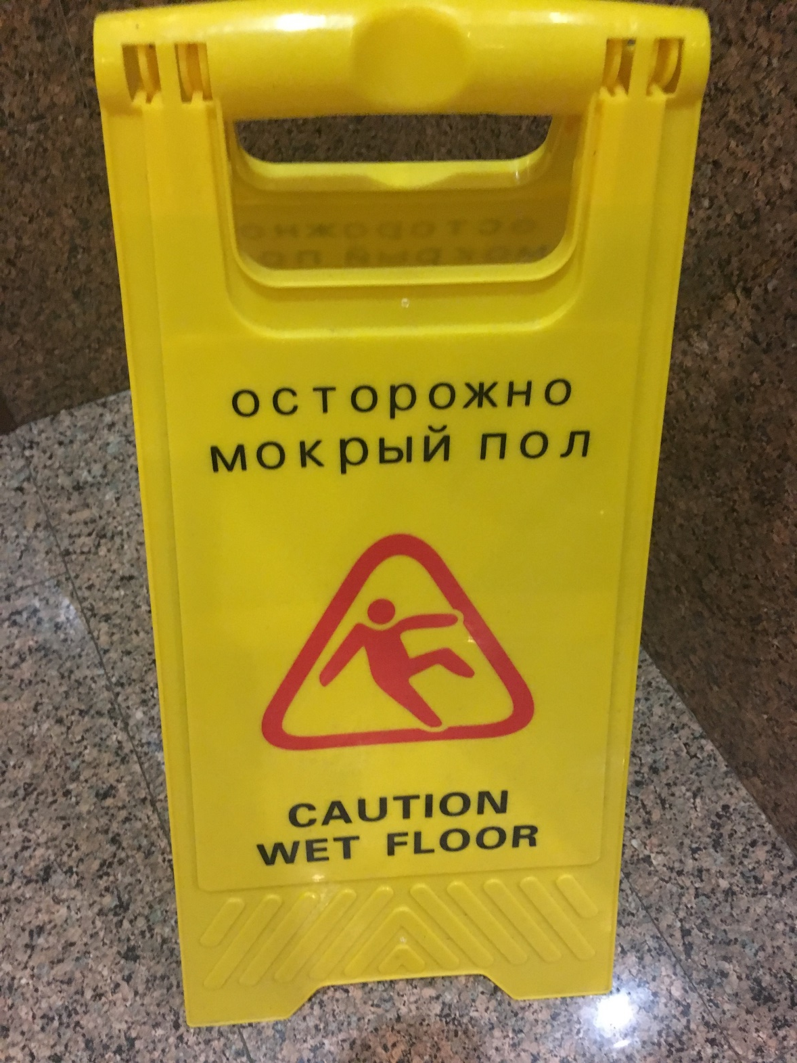
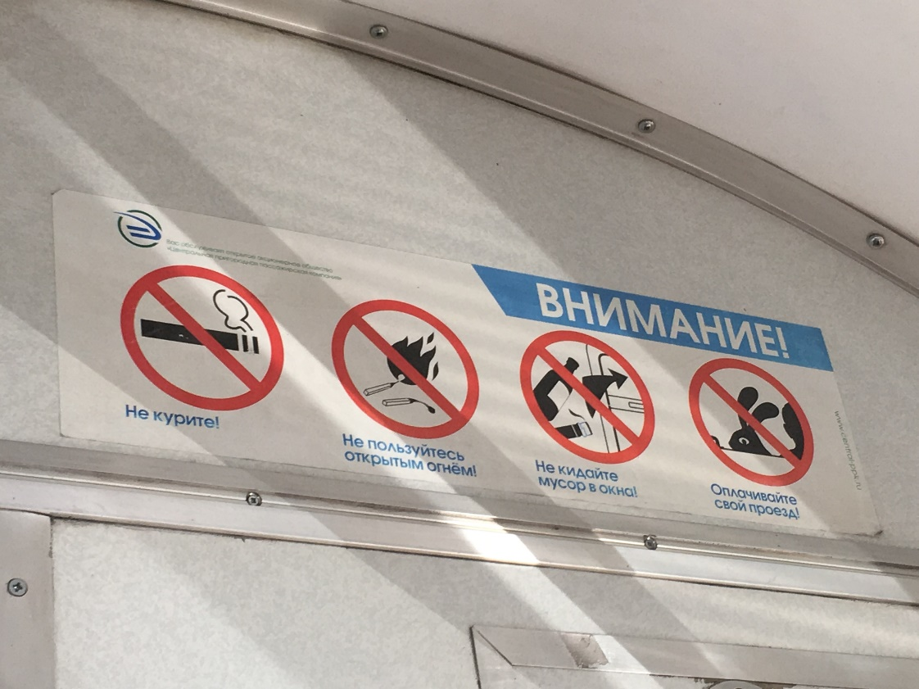
4. Десять (9, 8 …) заповедей / Правила нашего общества
императив:
Как стать взрослым?
Как не потерять друга? …
можно/надо/нельзя

Slide 59
Как стать взрослым? (Десять заповедей)
Слушай сердце,
учись терпеть,
не ленись (только во время отпуска).
Будь реалистом.
Кури, если хочешь, а лучше нет.
Пей хорошее вино, но только с друзьями.
Готовь и ешь дома, с семьёй.
Смейся часто.
Не забудь друзей из средней школы.
Всегда знай меру. (dijaki 4. letnika, zapisano po spominu)

Slide 60
5. Как добраться до ...?
… до счастья?
… моего будущего?
… моего детства?
… успеха?
… популярности?
… радуги?
… взрослой жизни?

Slide 61
Вы хотели бы добраться до успеха?
Это далеко и автобусы туда не возят.
Идите прямо, прямо, прямо
и ещё прямо пять кварталов, потом поверните направо и пройдите мимо городской библиотеки и музея. Остановитесь на несколько времени и в первом и во втором. Книги и прошлое надо взять с собой, кодга вы в пути к успеху.
У магазина поверните налево. Не останавливайтесь. Пройдите по длинном шоссе упорного труда.
Успех находиться в высоком здании рядом с счастьем, на 16-ом этаже.
Поднимитесь по лестнице. На 15-ом этаже есть кафе, если устали.
Счастливого пути!
(prirejeno po angleški predlogi)

Slide 62
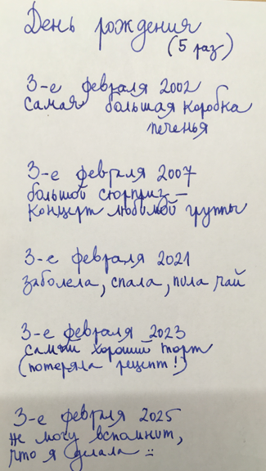
6. Поэтический дневник

Slide 63
7. Посылаю тебе открытку с необычного места ...
Посылаю тебе привет ...
... с урока русского,
... из книги / фильма ...,
... из Международной космической станции,
... с Камчатки,
... из Кремля,
... из 16-ого века,
...

Slide 64
8. Алфавит - (это тоже) поэзия
А - это палатка,
Б - это наш учитель с довольно большим животом,
В - это дама с довольно большим животом,
Г - это полка для маленьких растений в ванной комнате,
Д - это труба завода плюшевых игрушек,
Е - это три полки для книг,
Ё - это тоже полки для книг, но на верней две конфеты,
Ж - это ...

Slide 65

Spasiba!

